Slide 1
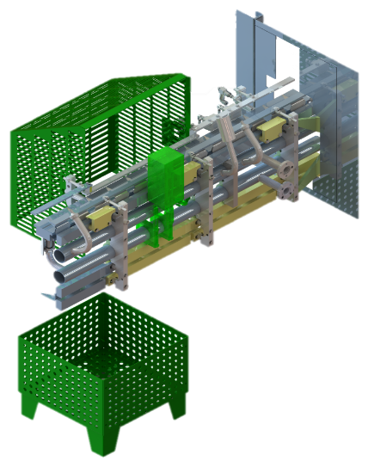
Mejora la eficiencia y asegura la calidad del producto
Sistema de eyección de latas vacías
VALOR Y VENTAJAS
DESCRIPCIÓN
El sistema de expulsión de latas elimina el riesgo de que la lata se estrelle en la cerradora, lo que reduce el tiempo de inactividad.
El suministro de la selladora consiste en la mesa de alimentación para el sistema de expulsión de latas (que incluye nuevas guías laterales, guías de latas, piezas de conexión).
El suministro de relleno consta de: sistema de expulsión de latas (eyector neumático, modificación neumática y material eléctrico de alambre), modificación de software, actualización de documentación.
Valor: Eficiencia, calidad del producto
Equipo: Can Regular Fillers, Filler Evofill Can (RME SF330)
Código de catálogo: HS124

